Slide 1

Lab Book 0.2. Couplers
Student:

Slide 2
Instructions General
SCRIPTS
From GitHub →
Fork the repo: https://github.com/cccanvas-upv/pic-upv-lab0.git
Clone the repo using VSCode
Run the Jupyter Notebook:
020_COUPLERS_Student.ipynb
Cross-Sections to be studied:
w (width)
w (width)
h
(height)
Core
Core
h
(height)
MMI Body
g
(gap)
Cladding
Cladding
Directional coupler (DC)
Multimode Interference (MMI) coupler

Slide 3

Learning outcome #1 – Directional coupler cross-section in GDSFactory
INSTRUCTOR:
Present Python and GDSFactory implementation of DC cross-section
Describe how to obtain the beating length $L_{π}$
Describe the outputs.
ALL EXAMPLE #1: waveguide width 1.2 µm, gap between waveguides 0.6 µm, deep wvg, wavelength start and end same 1.55 µm → all ”Run”
ALL: Follow instructor, that will show how to 1) plot mode, 2) explore the results (neff …)
Document all your results (neff, plot fields of different modes, comparison between different polarizations…)
Para el análisis del acoplador direccional, se ha diseñado una sección transversal compuesta por dos guías de 1.2 micras de anchura y 300 nm de altura, separadas por un gap de 600 nm, utilizando la función de GDSFactory “gt.modes.WaveguideCoupler”. Al solucionar el sistema para cuatro modos, se obtienen los siguientes resultados:
Mode 0: n_eff=1.609, polarización TE
Mode 1: n_eff=1.6011, polarización TE
Mode 2: n_eff=1.535, polarización TM
Mode 3: n_eff=1.520, polarización TM
Por tanto, los cuatro modos se propagan, pues su índice efectivo es mayor al del cladding. Sim embargo, los modos TE estarán más confinados por tener un índice mayor, lo que previsiblemente provocará una distancia de batido mayor. Al representar la sección transversal de cada solución se obtiene que los modos 0 y 2 son pares y los modos 1 y 3 son impares. Las respectivas gráficas se encuentran en la siguiente diapositiva.
La distancia de batido determina la longitud a la que hay transferencia total de energía de una guía a la otra, sucediendo como consecuencia del acoplo de energía entre los modos TE o TM (par e impar). Esta distancia depende fundamentalmente de la distancia entre las guías (gap) y la diferencia entre índices de refracción efectivos del núcleo y el cladding, por lo que será diferente para cada estado de polarización. Los resultados se indican en la siguiente transparencia.

Slide 4
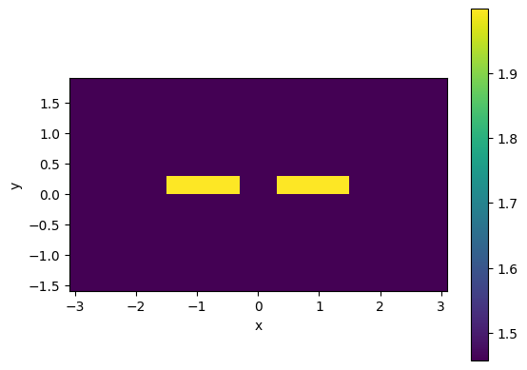
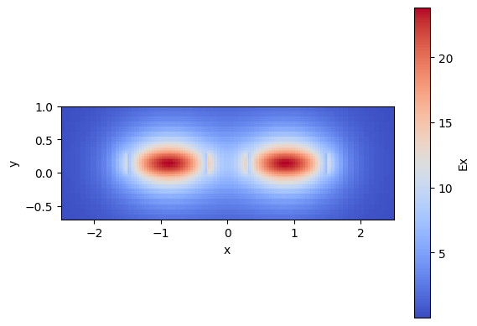
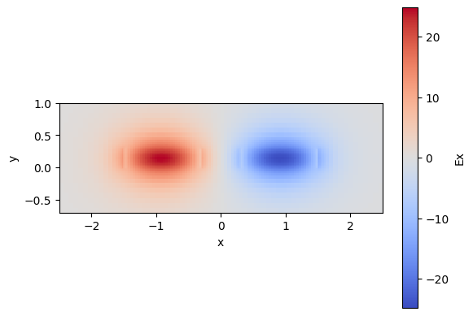
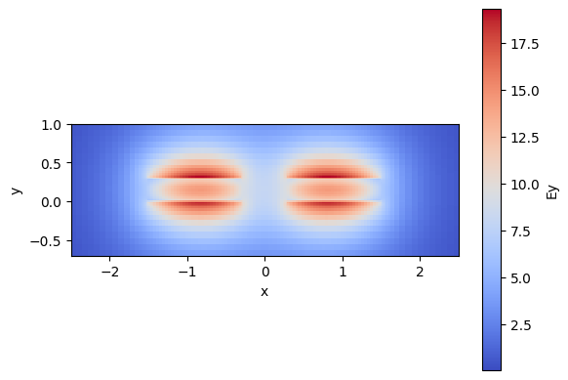
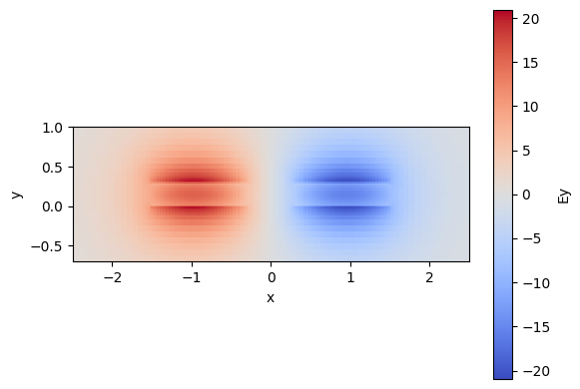
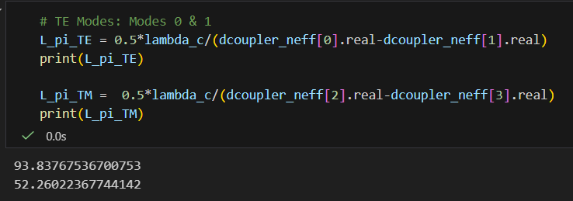
Learning outcome #1 – Directional coupler cross-section in GDSFactory
Cross-section directional coupler:
La distancia de batido para los modos TE es de 93.837 micras y para los modos TM es de 52.260 micras, por lo que el dispositivo se comporta muy diferente para ambas polarizaciones.
Esta distancia se obtiene dividiendo 0.5*lambda entre la diferencia de índices efectivos (parte real) de ambos primeros modos de la respectiva polarización.
Mode 0 (TE)
Mode 1 (TE)
Mode 2 (TM)
Mode 3 (TM)

Slide 5

Learning outcome #2 – Multimode Interference (MMI) Coupler cross-section
INSTRUCTOR:
Present Python and GDSFactory implementation of DC cross-section
Describe how to obtain the beating length $L_{π}$
Describe the outputs.
ALL EXAMPLE #2: waveguide width 12 µm, gap between waveguides 0.6 µm, deep wvg, wavelength start and end same 1.55 µm → all ”Run”
ALL: Follow instructor, that will show how to 1) plot mode, 2) explore the results (neff …)
Document all your results (neff, plot fields of different modes, comparison between different polarizations…)
Para el análisis del acoplador multimodo hemos diseñado una guía de 12 micras de anchura y 300 nm de altura utilizando la función de GDSFactory “gt.modes.waveguide”. Hemos solucionado el sistema para 15 modos, pero dada la diferencia entre el índice efectivo del último modo obtenido y el cladding, se puede suponer que hay margen para obtener muchos modos propagantes más. Los datos de estos 15 modos (índices efectivos y polarización) se muestran en la diapositiva siguiente.
Mostramos también las gráficas de la sección transversal de algunos de estos modos.
De nuevo, para el cálculo de la distancia de batido, debemos encontrar los dos primeros modos de cada polarización (TE y TM).
Para el caso TE, la distancia de batido (autoimagen) es de 219.41 micras y para el caso TM es de 82.231 micras.
Los dos primeros modos TE fueron las soluciones Mode 0 y Mode 1 del solver, mientras que los dos primeros modos TM fueron Mode 9 y Mode 11.

Slide 6
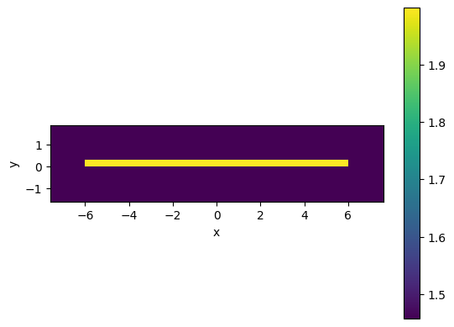
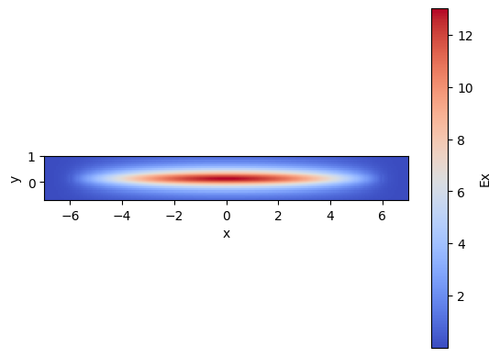
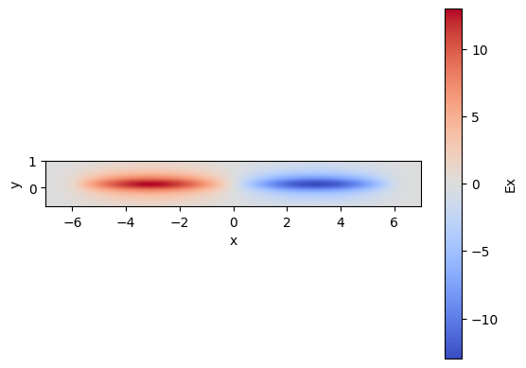
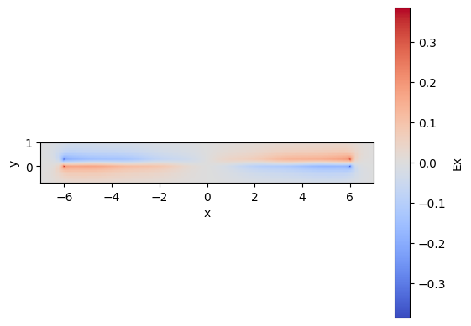
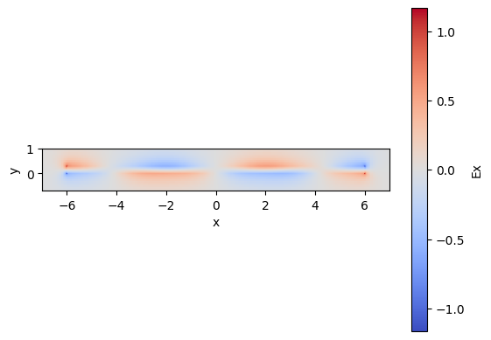
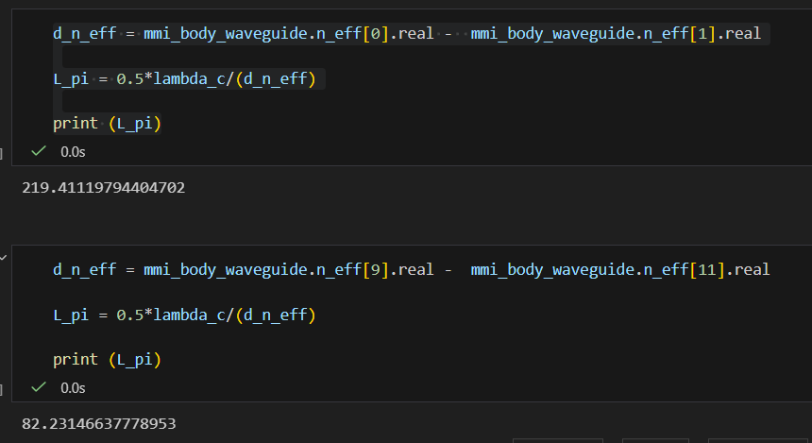
Learning outcome #2 – Multimode Interference (MMI) Coupler cross-section
Cross-section multimode coupler:
La distancia de batido para los modos TE es de 219.411 micras y para los modos TM es de 82.231 micras, por lo que el dispositivo se comporta muy diferente para ambas polarizaciones.
Esta distancia se obtiene dividiendo 0.5*lambda entre la diferencia de índices efectivos (parte real) de ambos primeros modos de la respectiva polarización.
Mode 0 (TE)
Mode 1 (TE)
Mode 9 (TM)
Mode 11 (TM)

Slide 7

Thank you

